Slide 1

영토와 영유권 분쟁 그리고 독도
문헌정보학과
22464788 이지우

Slide 2

목차
독도 소개
일본
정부의 주장
독도 캐릭터
홍보자료
독도의 기후,지형,자원
독도가 한국 땅
이라는 증거

Slide 3

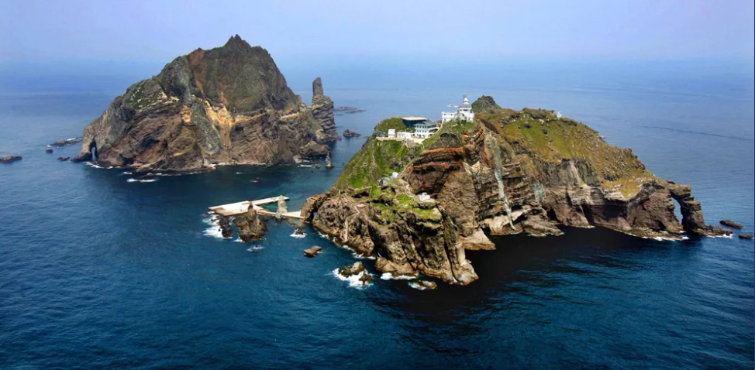
독도 소개
주소
-경상북도 울릉군 울릉읍 독도 이사부길
위치
-북위 37*14
-동경 131*52
면적
-동도 73.297m2
-서도 88,740m2
동해에 있는 대한민국 최동단의 섬
대한민국의 영토이나 일본이 영유권 주장을 하고 있는 영유권 분쟁 지역

Slide 4
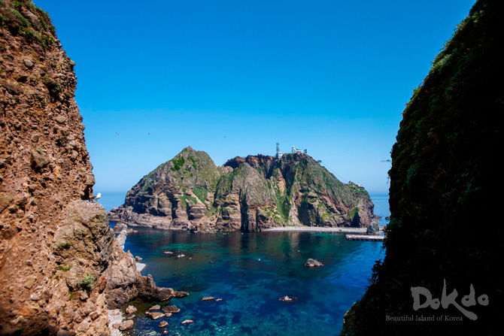
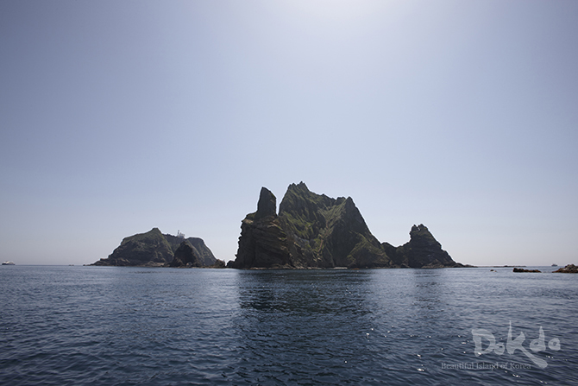
독도 소개
동도와 서도에서 바라본 독도

Slide 5
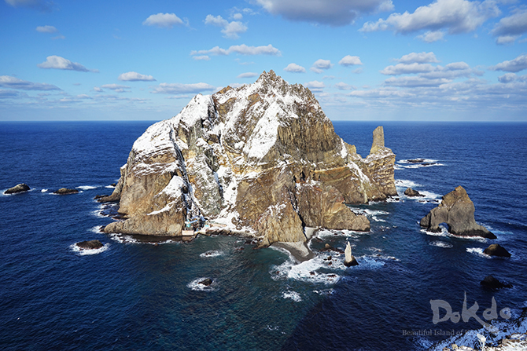
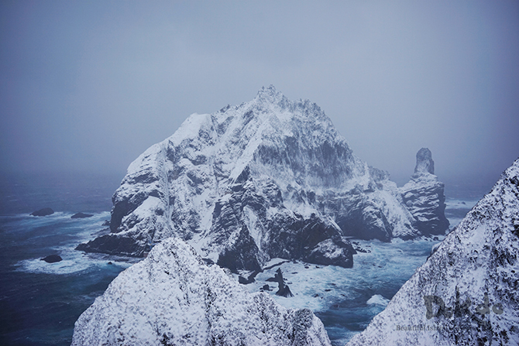
독도 소개
겨울의 독도

Slide 6

독도 소개-로고 깃발
-독도 깃발‘대한민국의 섬 독도’
-괭이갈매기가 살고 있는 대한민국의 독도를 선과 번짐, 균형미 등의 특색이 있는 캘리그라피적 요소들로 제작되었음
-Dokdo of korea 라는 영문으로 적힌 인장과 태극문양을 배치하여 독도가 우리나라의 영토라는 것을 알림

Slide 7
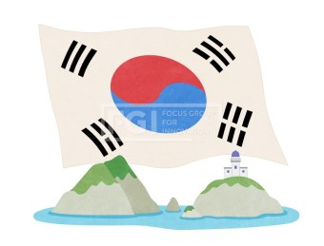
독도 소개-관광
독도는 1982년 천연기념물 제336호로 지정되었음
문화재보호법 제33조에 근거하여 공개를 제한해 왔으나 제한지역(동도,서도) 중 동도에 한해서 일반인의 출입이 가능하도록 공개제한을 해제함으로써 입도 허가제를 신고제로 전환하였음 일반 관람객의 경우와 특수 목적 입도 두 가지로 나뉘는데 일반 관람객의 경우 입도 범위가 동도 선착장으로 한정되는 관람이며, 특수 목적 입도의 경우는 입도에 해당합니다.

Slide 8
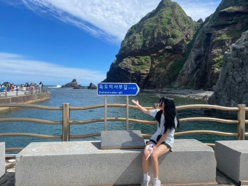


독도 소개-관광
울릉도에서 독도까지 여객선을 통해 30분 정도면 입도 가능
계단을 통해 위쪽으로 올라가는 것은 울릉군청의 허가가 필요
울릉도와 독도의 거리가 상당하기 때문에 울릉도의 날씨를 가지고
독도의 날씨를 추측하기는 어렵다

Slide 9

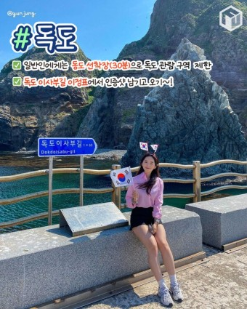
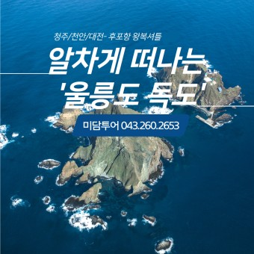
독도 소개-관광

Slide 10



독도 소개 – 매체 속의 독도
“독도는 우리땅”이라는 노래는 초등학교 정규 교육과정의 음악 교과서에 실려있다.
“세컨드 라이프”라는 온라인게임에도 독도는 한국 땅이라고 표기되어있다.
“독도의 날”은 대한제국의 고종이 1900년 10월 25일 독도를 울릉도의 부속 섬으로 제정한
일을 기념하기 위해 독도 수호대가 2000년 제정하였다.

